Slide 1
i食堂需求分析报告
i canteen Requirement analysis report
报告人：041701602陈晟

Slide 2
01
引言
目录
02
总体概述
03
具体要求
CONTENTS
04
界面原型
05
功能描述及验收标准

Slide 3
01
引言

Slide 4
1.1 编写目的
编写目的
本次项目的主要目的是为了让学生可以便捷地查询到食堂各个窗口需要等待的时间、对食堂窗口菜品预定以及更加科学规范地为食堂窗口评价，从而减少学生就餐等待时间，为学生提供更良好的就餐体验，提高商家的备餐效率。对我们团队而言这个项目可以培养我们的团队合作能力以及让我们的成员有机会学习并实践小程序和移动端app的开发。

Slide 5
1.2 项目背景
项目背景
软件名称：i食堂
项目任务提出者：221701130
项目开发者：铁华组

Slide 6
1.3 参考资料
参考资料
1.软件需求分析报告实例
2. DES_RSA混合加密器需求规格说明书

Slide 7
02
总体描述

Slide 8
2.1 目标
开发意图
解决学生在前往食堂就餐的遇到的问题：
1.排队等待时间长
2.服务态度差
3.饭菜不和口味
4.就餐价格昂贵
解决商家运营过程中遇到的问题：
1.饭点备餐压力大
2.被收取高额平台费用
应用目标和作用范围
所有前往食堂就餐的顾客

Slide 9
2.1 目标
产品前景
1.从推广层面：如果产品推广顺利的话不仅能够服务许多高校的学生，让更多的学生更加愿意到食堂就餐，而且也可以提高学校食堂各个窗口的服务质量、菜品质量，让优秀的商家发光发亮，让不合格的商家逐步被淘汰，使各大高校的食堂共同进步，促进高校餐饮行业的升级。因此，我们的产品是有意义的产品，可以服务广大前往学校食堂就餐的顾客和食堂商家，如果产品能够完成预期功能就能顺利推广。解决商家运营过程中遇到的问题
2.从盈利层面：我们盈利方式主要是广告。我们会接一些广告投放到我们的程序中来保证有足够的资金可以继续开发和维护我们的项目，当然广告并不是不经过筛选的，我们会筛选合适的广告在广告栏目显示，而且不会进行竞价排名。

Slide 10
03
具体要求

Slide 11
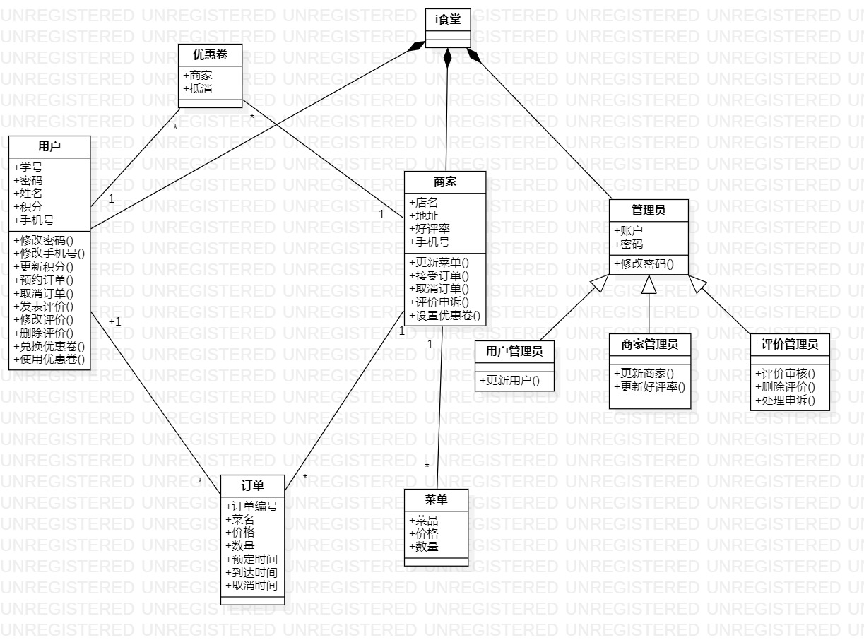
3.1 类图
类图设计

Slide 12
3.2 属性
1.学习成本低，用学生卡账号进行登入，用户不需要额外的复杂的进行册。
可用性分析
2.易操作，使用方便，界面设计简洁，含有帮助文档，用户对于不懂得操作可以查询帮助文档。
3.容错能力：系统具有一定的容错和抗干扰能力，查询商家采用模糊匹配，用户少量输错汉字也可以查询到对应的商家。
4.当用户人数过多的时候，可能会出现服务器压力过大的情况，我们的解决办法是在后台预加载一部分非实时的数据。

Slide 13
3.2 属性
安全性分析
由于我们的产品采用让商家与用户线下交易的方式，因此我们不存在资金安全的问题。而用户的订单以及食堂商家的信息我们会存在一个专门的数据库，我们也会在设计的时候加入安全验证，以防止我们的用户信息泄露。

Slide 14
04
界面原型

Slide 15
界面原型主要内容
界面原型主要内容
1.页面首页
2.搜索页面
3.美食页面
4.店铺主页
5.查看评价
6.下单页面
7.购物车
8. 我的订单
9.评价页面
10.我的页面

Slide 16
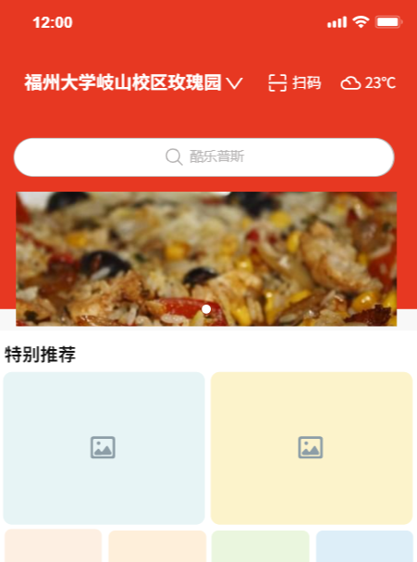
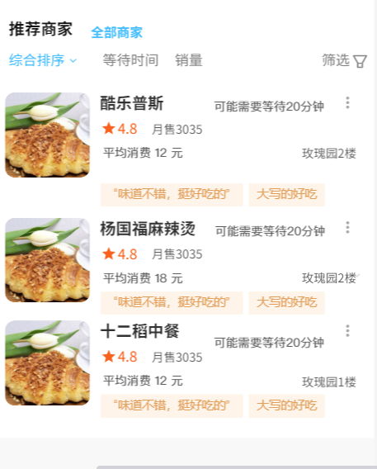
界面原型
01
页面首页
我们在首页也会在首页推荐优秀的商家供学生选择，但我们添加了需等待的时间，这样一来学生可以准确地知道每个窗口排队的时间。

Slide 17
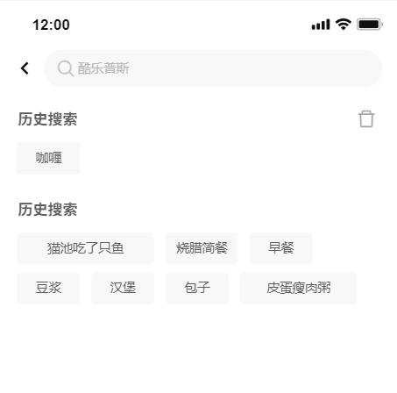
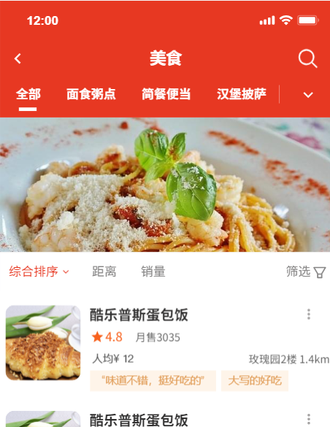
界面原型
02
搜索页面
用户可以再该页面输入想要搜索的商家
03
美食页面
用户可以查看对应分类的美食

Slide 18
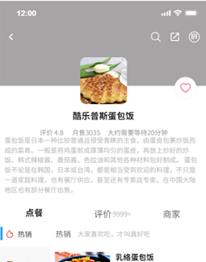
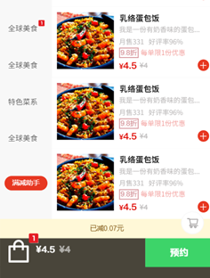
界面原型
04
店铺主页
用户可以查看某店铺的介绍，菜品，并且选择加购

Slide 19
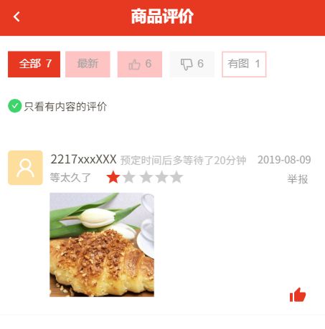
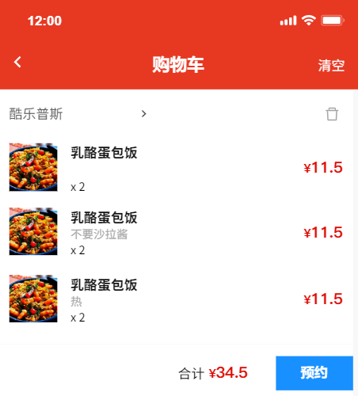
界面原型
05
查看评价
用户可以查看该店铺他人的评价
06
购物车
用户可以查看自己曾经加购过的商品

Slide 20
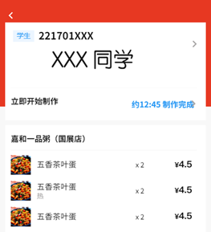
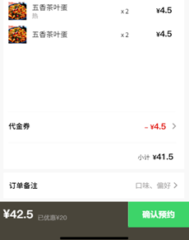
界面原型
07
下单页面
用户可以查看订单详情，选择使用优惠券，选择修改地址信息等

Slide 21
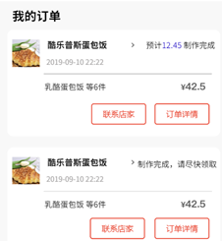
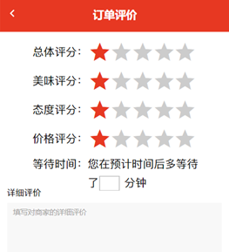
界面原型
08
我的订单
用户可以查看自己曾经下过的订单，查看订单的预计完成时间
09
评价页面
用户完成订单后可以对商品进行评价

Slide 22
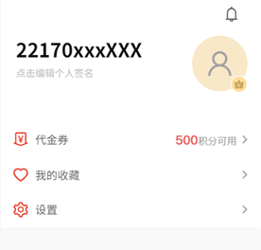
界面原型
10
我的页面
用户可以点击查看自己的积分数目、详细个人信息、收藏，设置

Slide 23
05
功能描述及验收标准

Slide 24
5.1 具体功能描述
功能 | 描述
登录账号 | 登录账号
管理菜品 | 对菜品增删改查
设置优惠 | 对某菜品设置折扣，优惠券等
查看评价 | 查看店铺获得的评价，并且可以对恶意评价进行举报
接单拒单 | 对用户下的单选择接受或者拒绝
商家端功能描述

Slide 25
5.1 具体功能描述
功能 | 描述
登录账号 | 登录账号
查看预计排队时间 | 查看食堂每个窗口的排队人数以及等待时间
查看评价 | 可以查看其他用户商家的评价
预约就餐 | 选择自己想要购买的商品，提交订单即可预定
评价商家 | 在订单完成后可以对商家和菜品进行评价，通过评价可以获得积分
积分兑换 | 用户可以使用一定数量的积分兑换代金券等
排名查看 | 用户可以根据好评率，销量，等待时间等指标查看商家的排名
点击此处添加标题
标题数字等都可以通过点击和重新输入进行更改，顶部“开始”面板中可以对字体、字号、颜色、行距等进行修改。建议正文8-14号字，1.3倍字间距。标题数字等都可以通过点击和重新输入进行更改，顶部“开始”面板中可以对字体、字号、颜色、行距等进行修改。建议正文8-14号字，1.3倍字间距。
客户端功能描述

Slide 26
5.1 具体功能描述
功能 | 描述
登录账号 | 登录账号
评价审核 | 对用户的评价进行评价
受理举报 | 对商家的举报进行受理
处理违规商家和用户 | 对于恶意刷单、恶意评价等违规行为的用户进行封号处理或暂时冻结账号
管理员端功能描述

Slide 27
5.2 界面验收标准
用户端
商家端
管理员端
用户可以在平台上查看食堂各个窗口的口碑、销量、菜品价格、排队人数、预计等待时间等信息，在菜品详情页面可以进行菜品预定。用户在消费完后有评价接口提醒用户进行评价，并按规定给用户奖励代金券和积分。
商家可以在平台上上架自己的窗口及菜品并填上每道菜所需的制作时间和配图，然后可以设置愿意发放的代金券金额。
管理员可以查看每份订单的详情，设置点赞和评论奖励的积分数已经积分与代金券的兑换比例。同时管理员可以设置优秀商家来让平台进行优先推广。

Slide 28
5.3 功能验收标准
功能验收标准
客户端：
（1）登录账号
（2）查看预计排队时间：查看食堂每个窗口的排队人数以及等待时间
（3）查看评价：可以查看其他用户商家的评价
（4）预约就餐：选择自己想要购买的商品，提交订单即可预定
（5）评价商家：在订单完成后可以对商家和菜品进行评价，通过评价可以获得积分
（6）积分兑换：用户可以使用一定数量的积分兑换代金券等
（7）排名查看：用户可以根据好评率，销量，等待时间等指标查看商家的排名
管理员
（1）登录账号
（2）审核评价：对用户的评价进行评价
（3）受理举报：对商家的举报进行受理
（4）处理违规商家和用户：对于恶意刷单、恶意评价等违规行为的用户进行封号处理或暂时冻结账号
实现界面介绍的所有要求并且实现以下功能：
商家端：
（1）登录账号
（2）管理菜品：对菜品增删改查
（3）设置优惠：对某菜品设置折扣，优惠券等
（4）查看评价：查看店铺获得的评价，并且可以对恶意评价进行举报
（5）接单拒单：对用户下的单选择接受或者拒绝

Slide 29
THANK YOU!
铁华组需求分析报告
答辩人：陈晟
小组名称：铁华组
小组成员：021700915林学斌、041701602陈晟
081700308付其佳、221701111刘晓龙
221701130林泰来、221701140陈秉宥

